Slide 1
SISTEM INFORMASI AKTIVITAS MAHASISWA (SIMAWA)
November, 2019
www.um.ac.id

Slide 2
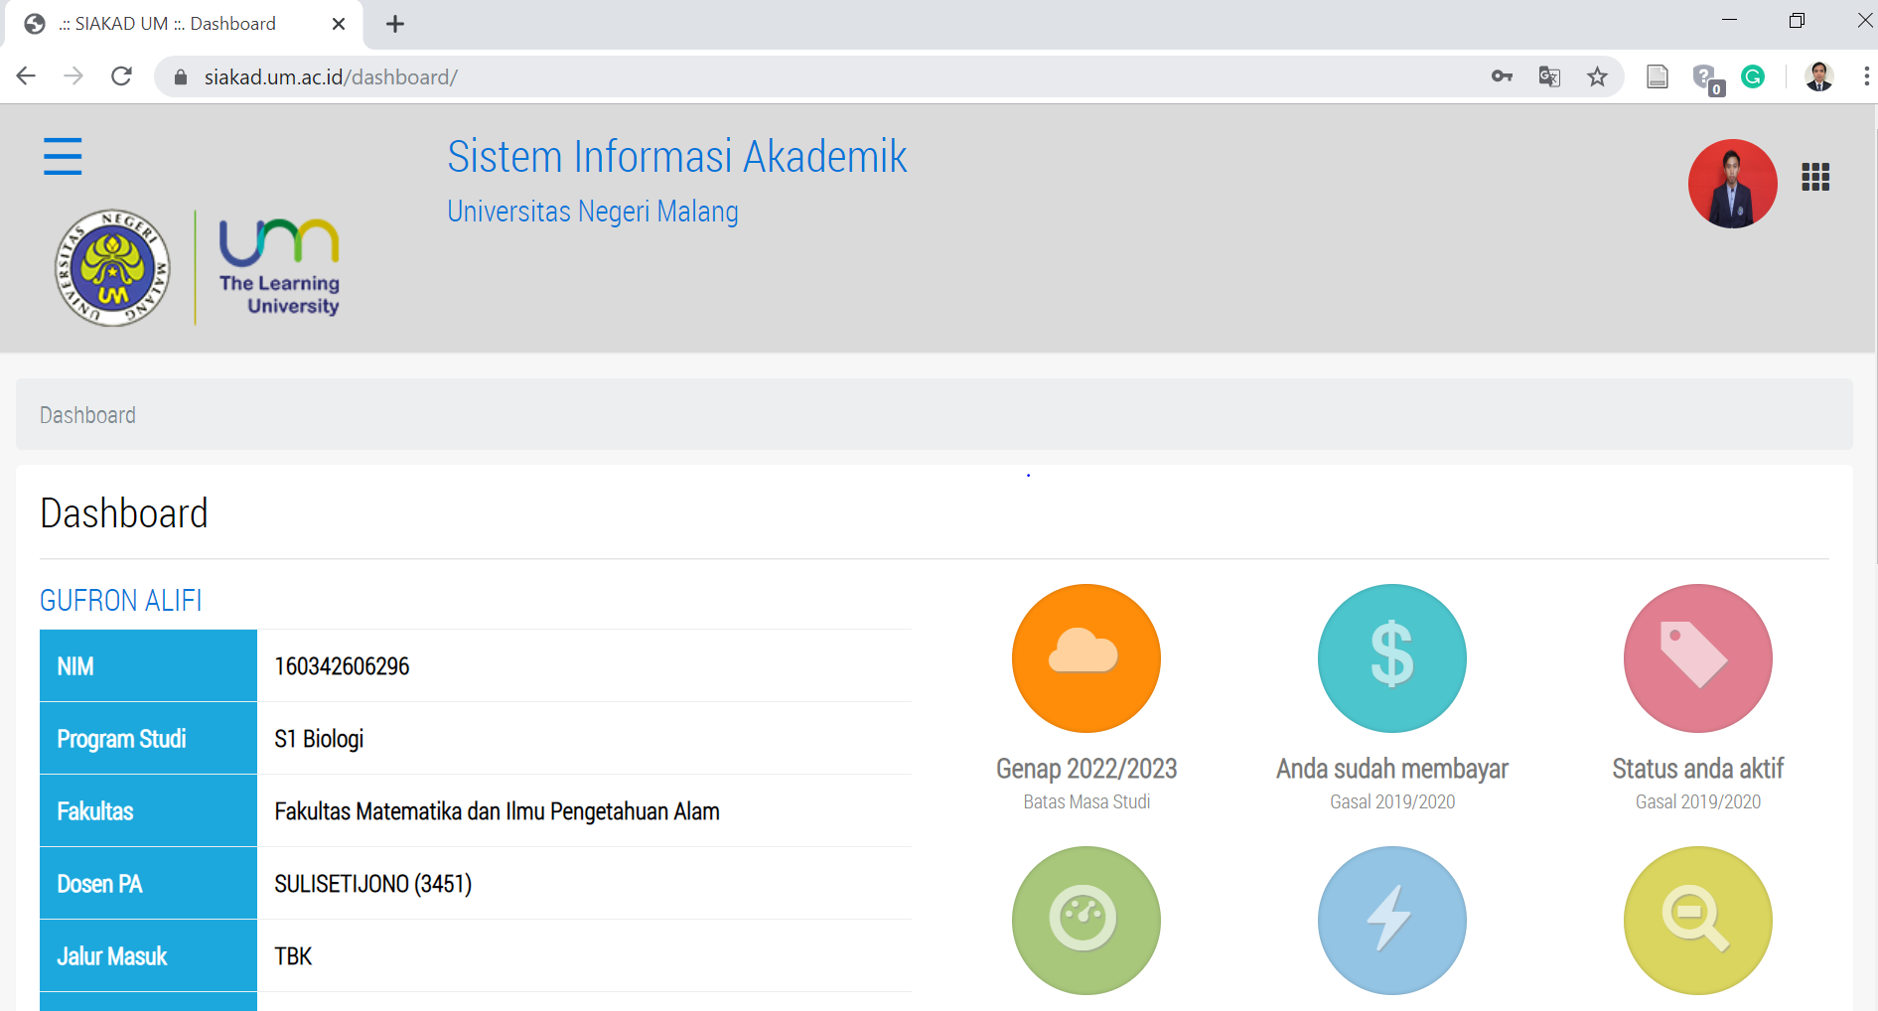
PETUNJUK TEKNIS SIMAWA
Mahasiswa melakukan login pada akun siakad masing-masing

Slide 3
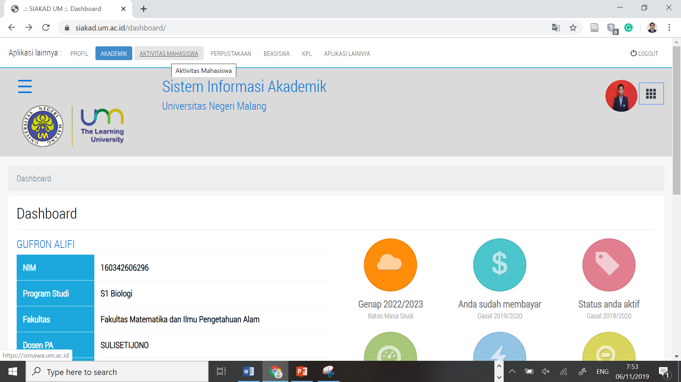
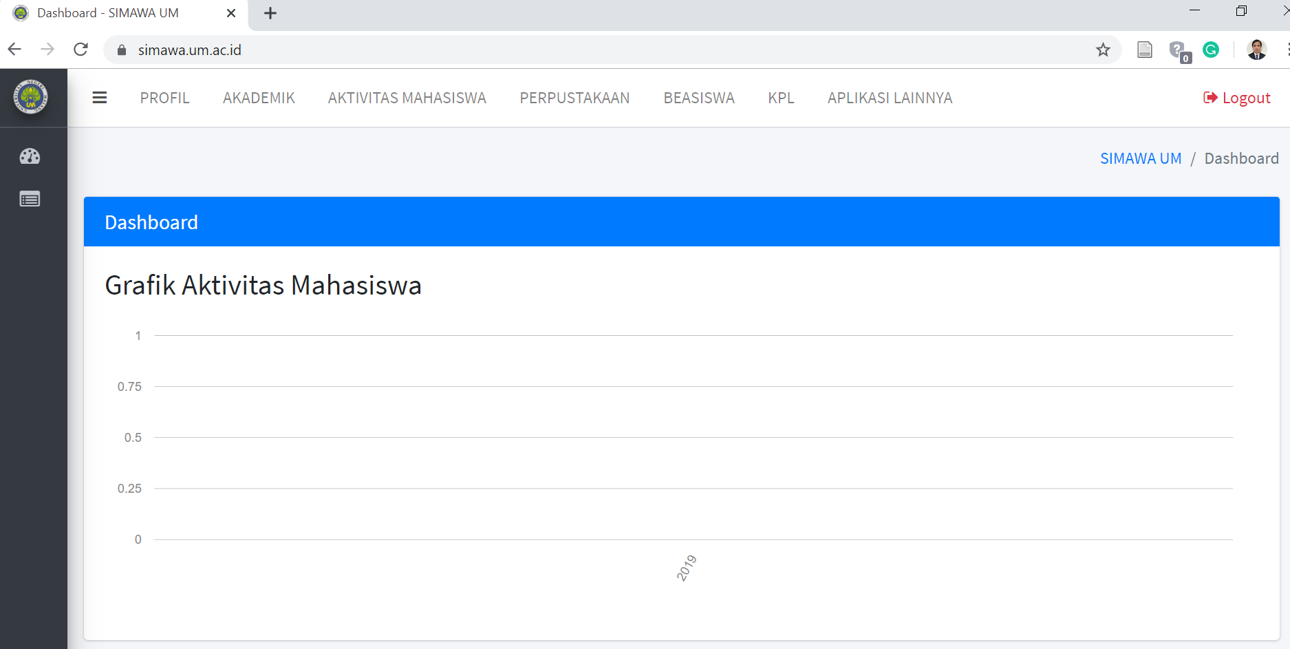
PETUNJUK TEKNIS SIMAWA
Mahasiswa memilih menu aktivitas mahasiswa pada dashboard

Slide 4
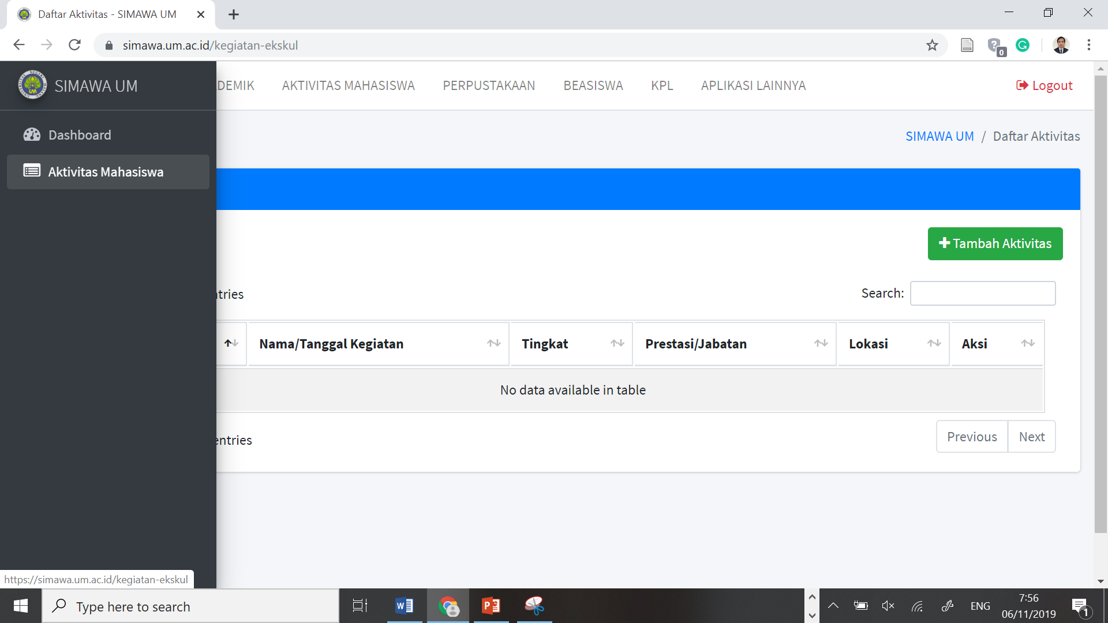
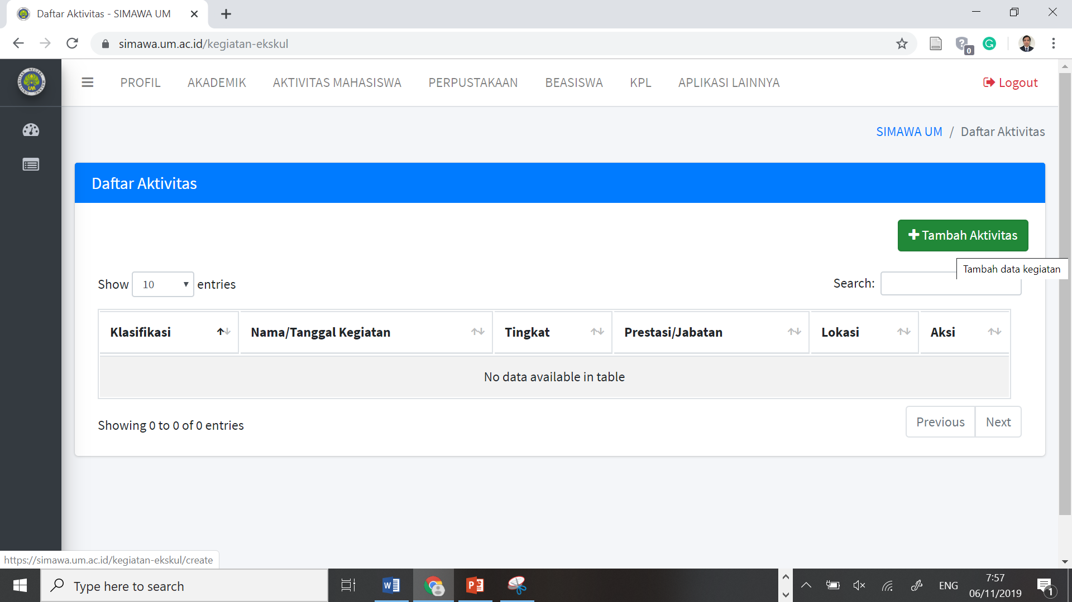
PETUNJUK TEKNIS SIMAWA
Mahasiswa memilih menu aktivitas mahasiswa dan klik pada button tambah aktivitas

Slide 5
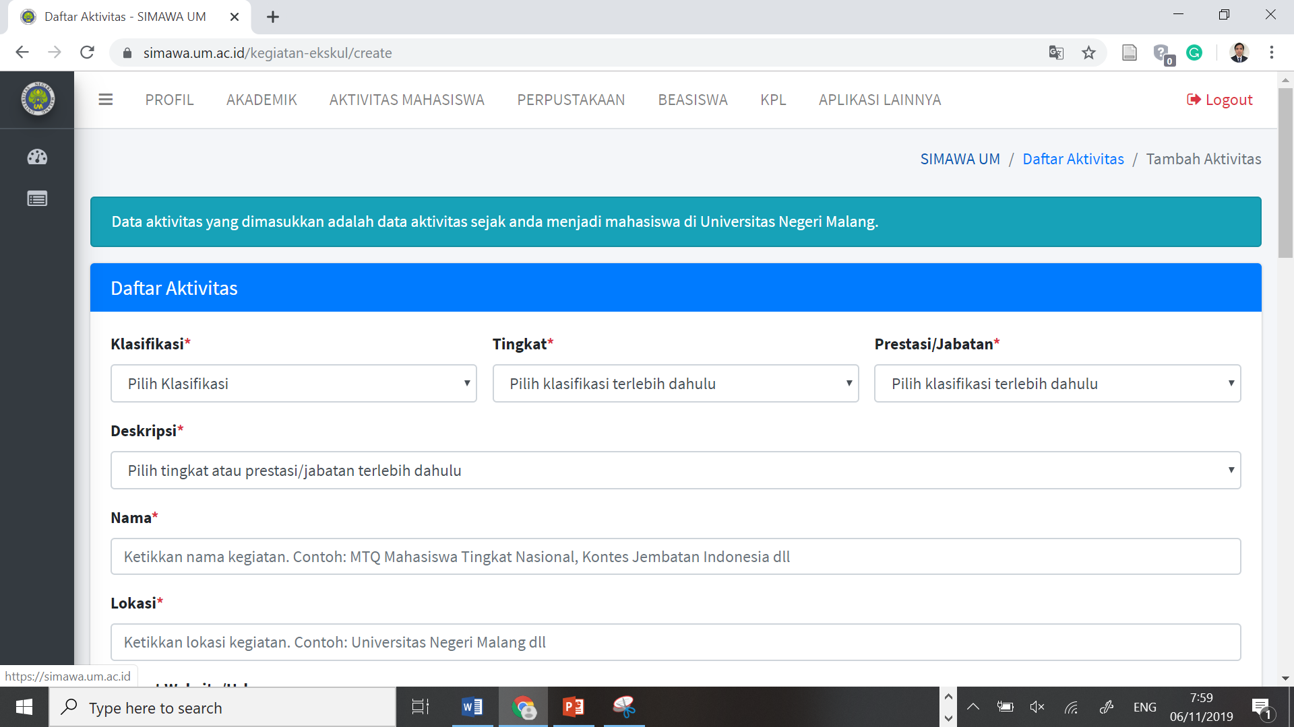
PETUNJUK TEKNIS SIMAWA
Mahasiswa memilih menu aktivitas mahasiswa dan klik pada button tambah aktivitas

Slide 6
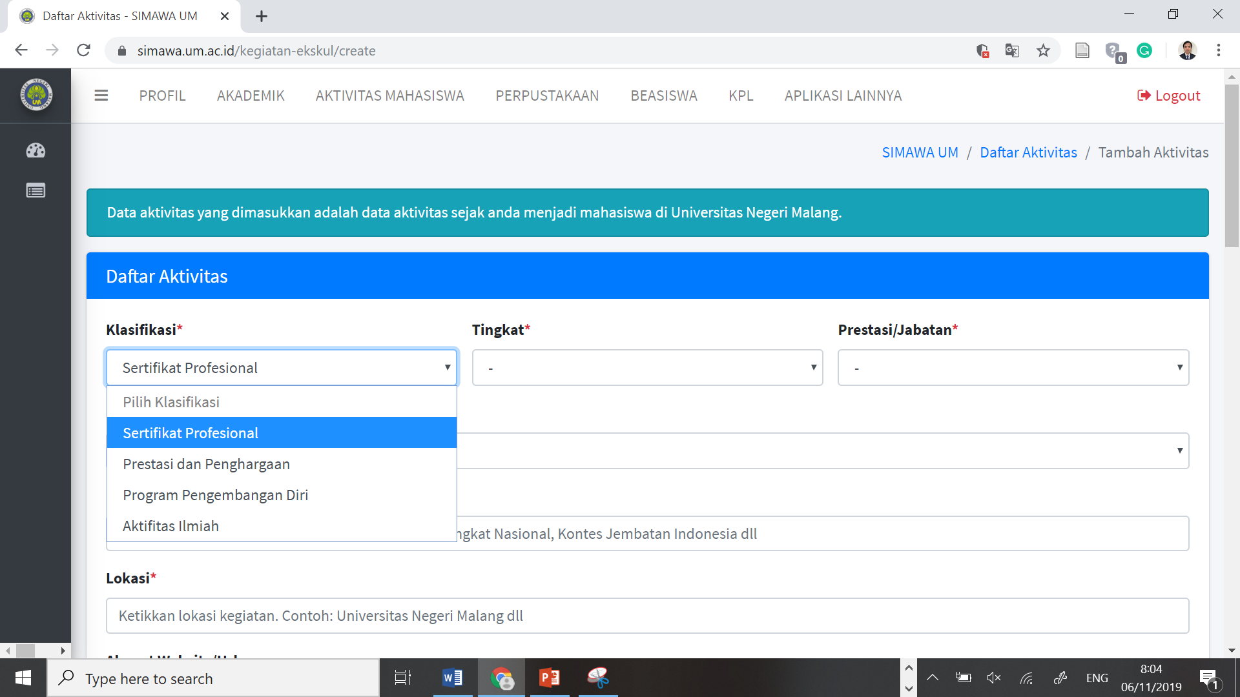
PETUNJUK TEKNIS SIMAWA
Mahasiswa memilih menu pada button klasifikasi, tingkat, dan prestasi/jabatan. Klasifikasi pertama adalah sertifikat professional (mahasiswa memperoleh pengakuan prestasi dari lembaga yang memberikan sertiifikasi). Untuk upload bukti-bukti terkait dapat di unggah pada bagian upload bukti dokumen.

Slide 7
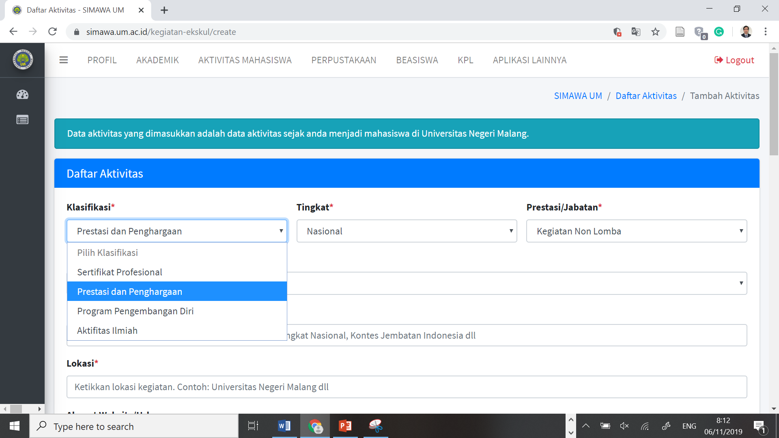
PETUNJUK TEKNIS SIMAWA
Mahasiswa memilih menu pada button klasifikasi, tingkat, dan prestasi. Klasifikasi kedua adalah penghargaan dan prestasi (mahasiswa dapat memilih level/tingkat dan prestasi). Kategori prestasi terbagi atas even BELMAWA, even ko dan ekstrakurikuler mandiri, serta kegiatan non lomba. Pada button deskripsi telah disediakan beberapa kategori deskripsi sesuai dengan jenis prestasi mahasiswa. Untuk upload bukti-bukti terkait dapat di unggah pada bagian upload bukti dokumen.

Slide 8
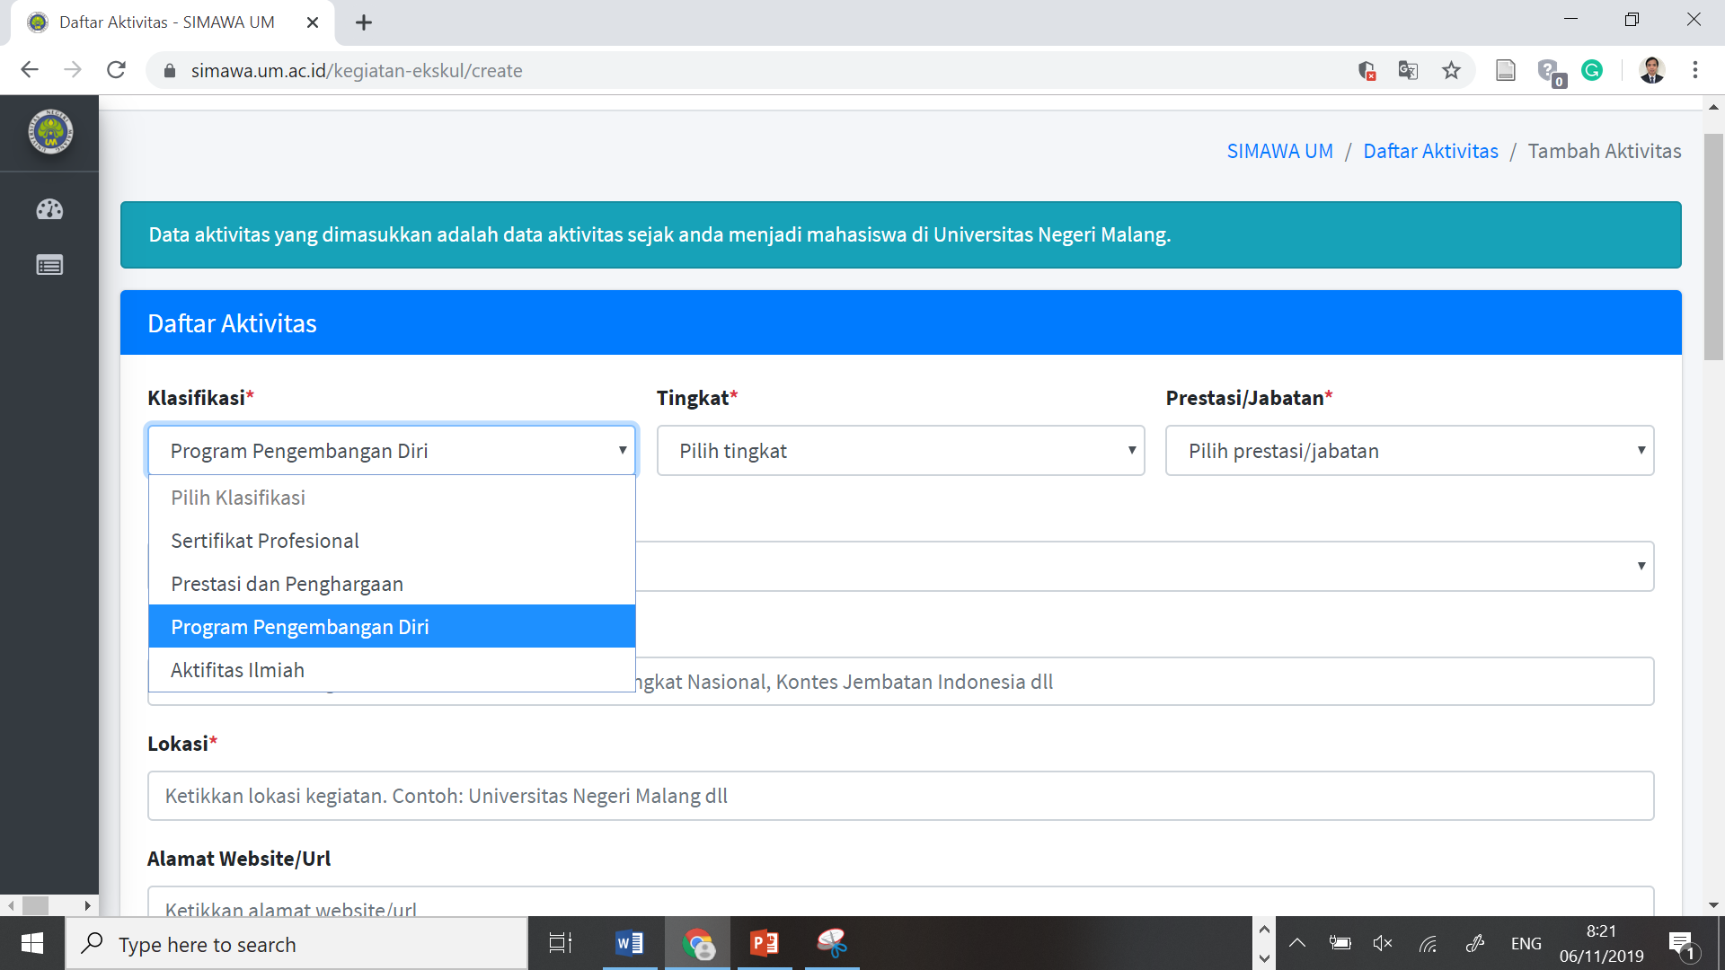
PETUNJUK TEKNIS SIMAWA
Mahasiswa memilih menu pada button klasifikasi, tingkat, dan prestasi. Klasifikasi ketiga adalah program pengembangan diri. Untuk upload bukti-bukti terkait dapat di unggah pada bagian upload bukti dokumen.

Slide 9
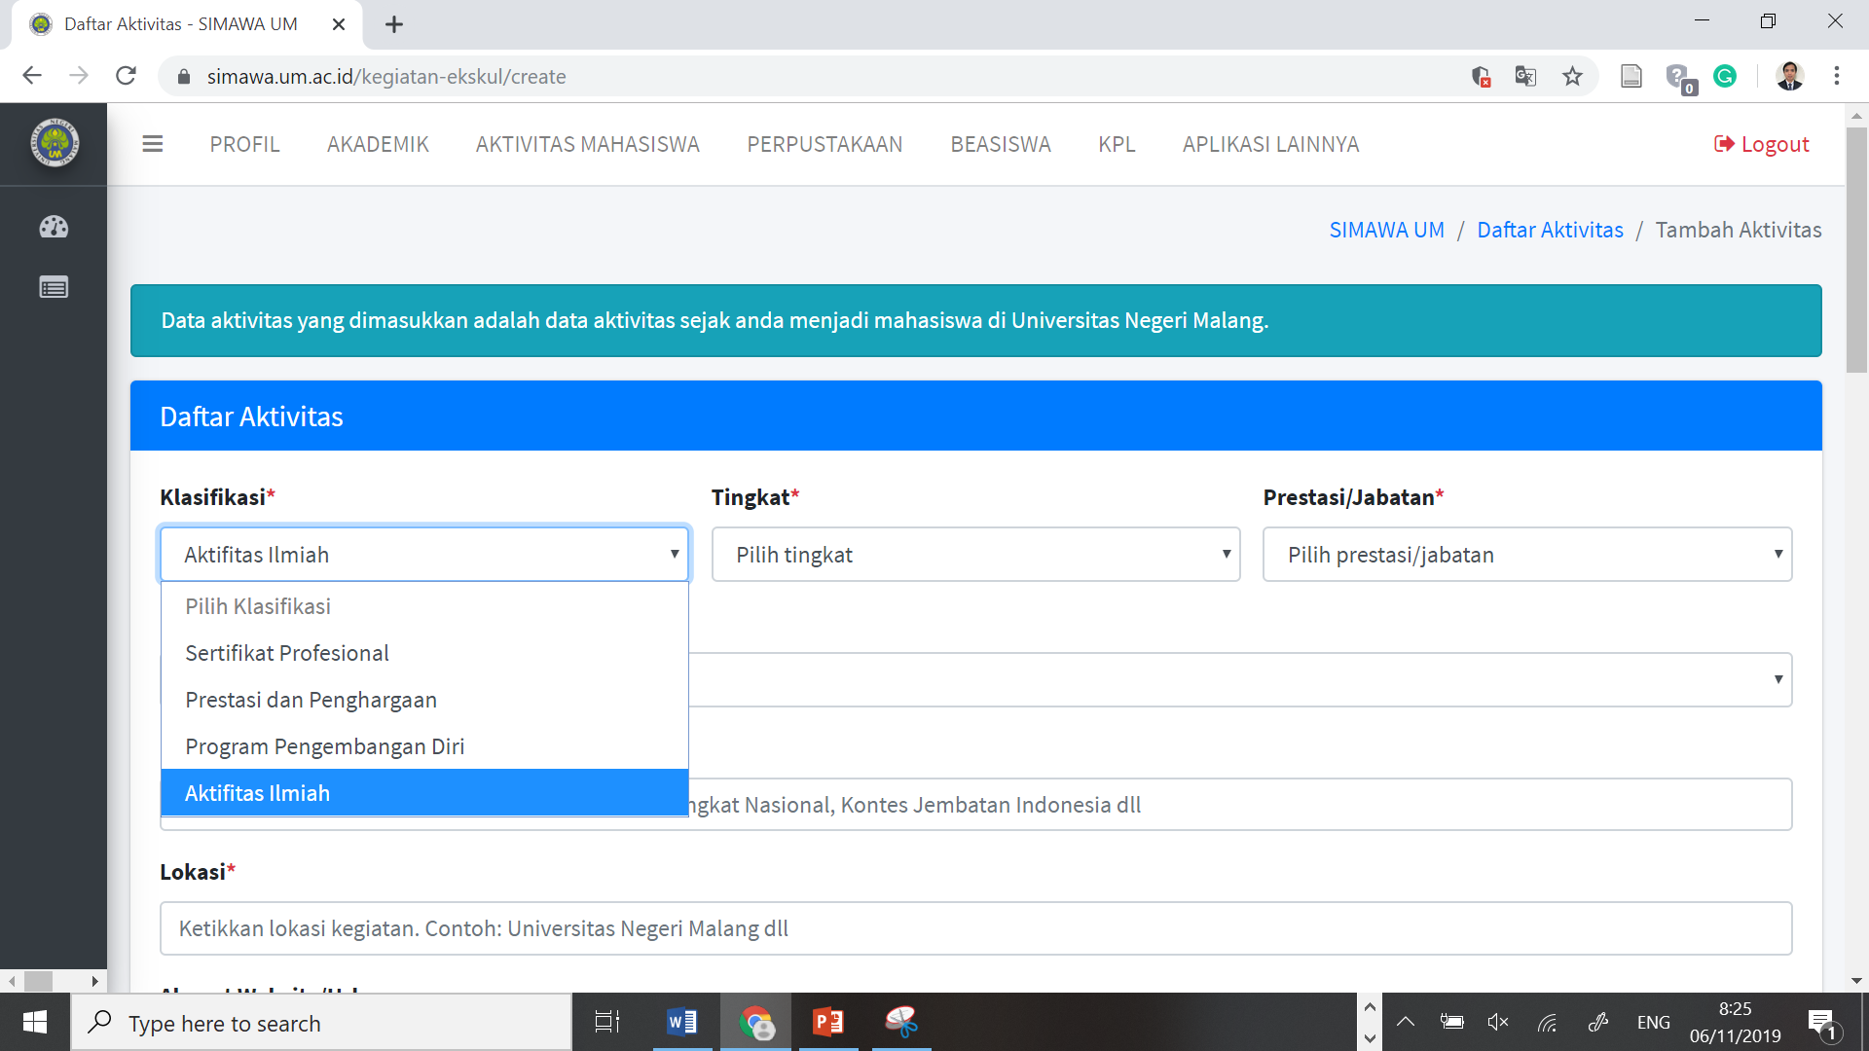
PETUNJUK TEKNIS SIMAWA
Mahasiswa memilih menu pada button klasifikasi, tingkat, dan prestasi. Klasifikasi keempat adalah aktivitas ilmiah (prestasi kegiatan ilmiah mahasiswa dalam setiap even diluar kegiatan/even BELMAWA, even/kegiatan ko dan ekstrakurikuler mandiri, serta kegiatan non lomba). Untuk upload bukti-bukti terkait dapat di unggah pada bagian upload bukti dokumen.

Slide 10
Terima Kasih

